Slide 1
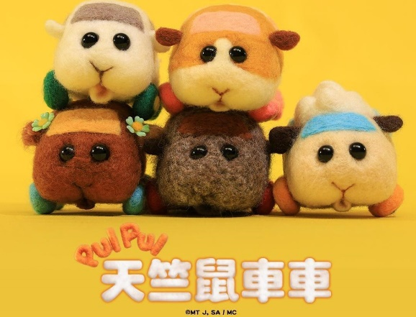
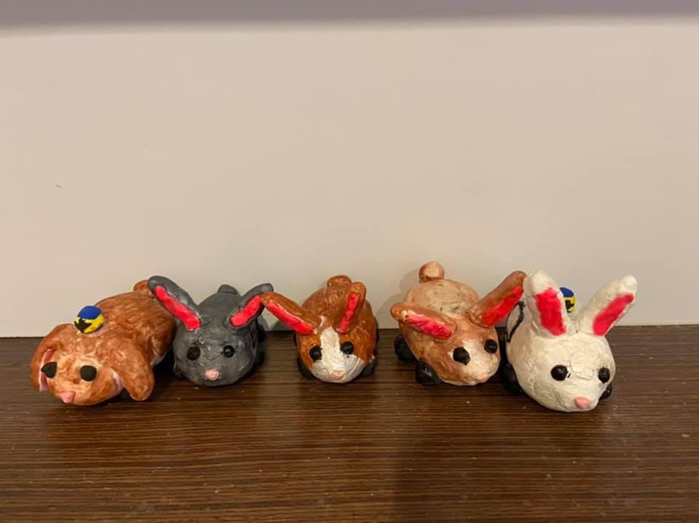
可愛的兔子- 小兔子車車影片剪輯
五年孝班
鄭暄凝

Slide 2
大綱
1.動機
2.目標
3.築夢成員
3.影片製作過程
4.角色介紹
4.成果/影片
5.心得

Slide 3
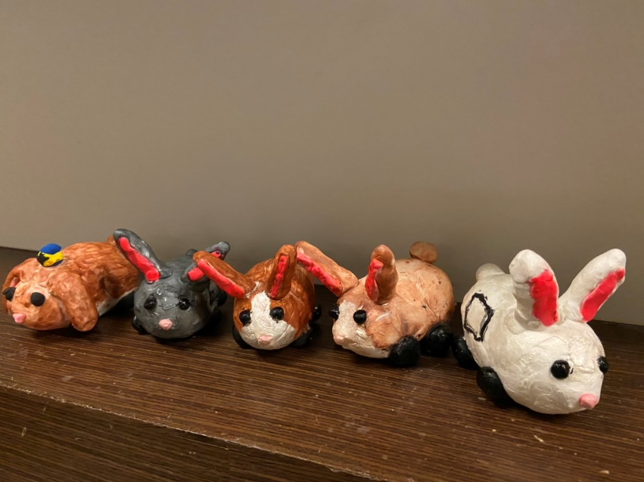
動機
有次在電腦上看到天竺鼠車車的影片,覺得既可愛又新奇,讓我相當好奇是如何製作出來的。
於是趁此次麥哲倫計劃，讓我最愛的兔兔當主角，替他們寫故事並拍成影片。加上剛好想學影片剪輯,所以我試著把影片剪成我自己喜歡的樣子。

Slide 4
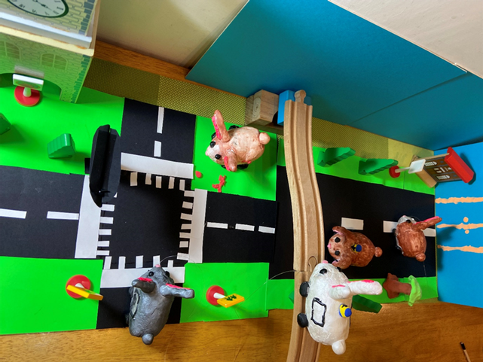
目標
上網研究天竺鼠車車如何製作，然後改成兔子車車為主角，自己編故事。做出五隻兔子並拍出一分鐘以上的影片作後製剪輯。

Slide 5
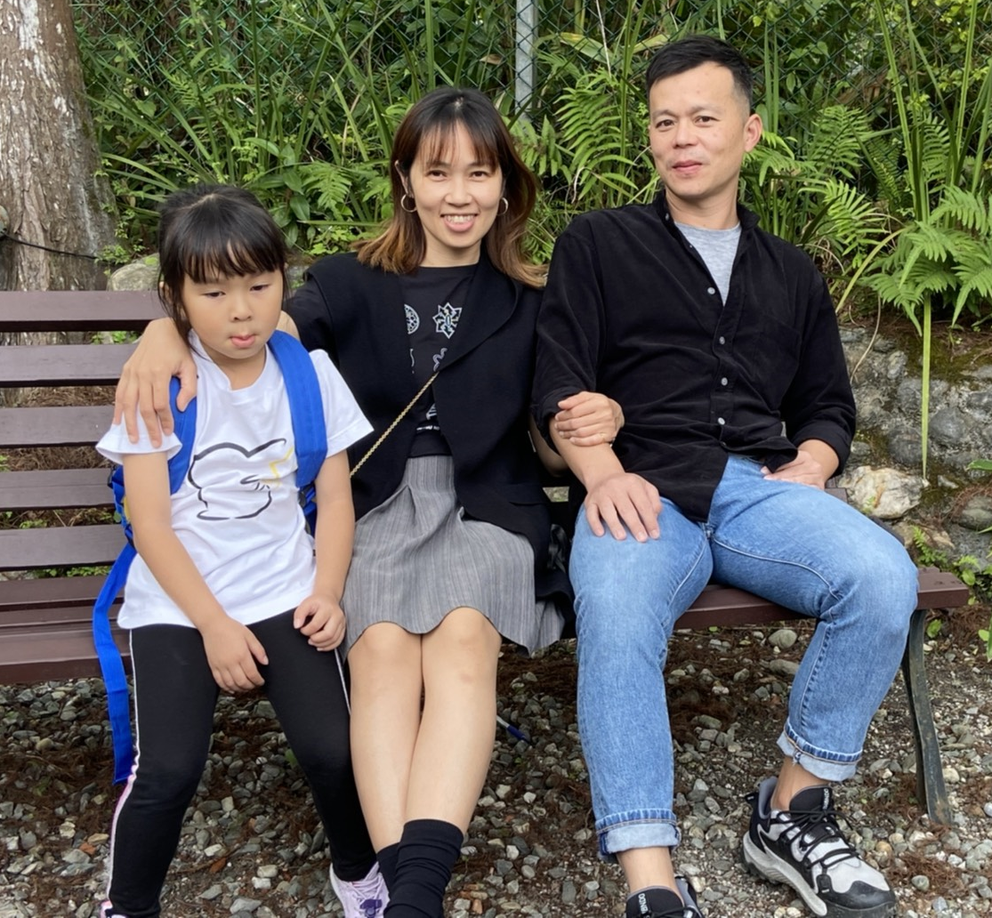
築夢成員
1.我：查動畫製作、編故事、
做兔子車車、做場景、
拍攝、剪輯、拉線。
2.媽媽：教我剪輯、幫忙拉線。
（爸爸＆妹妹：幫忙拉線）

Slide 6
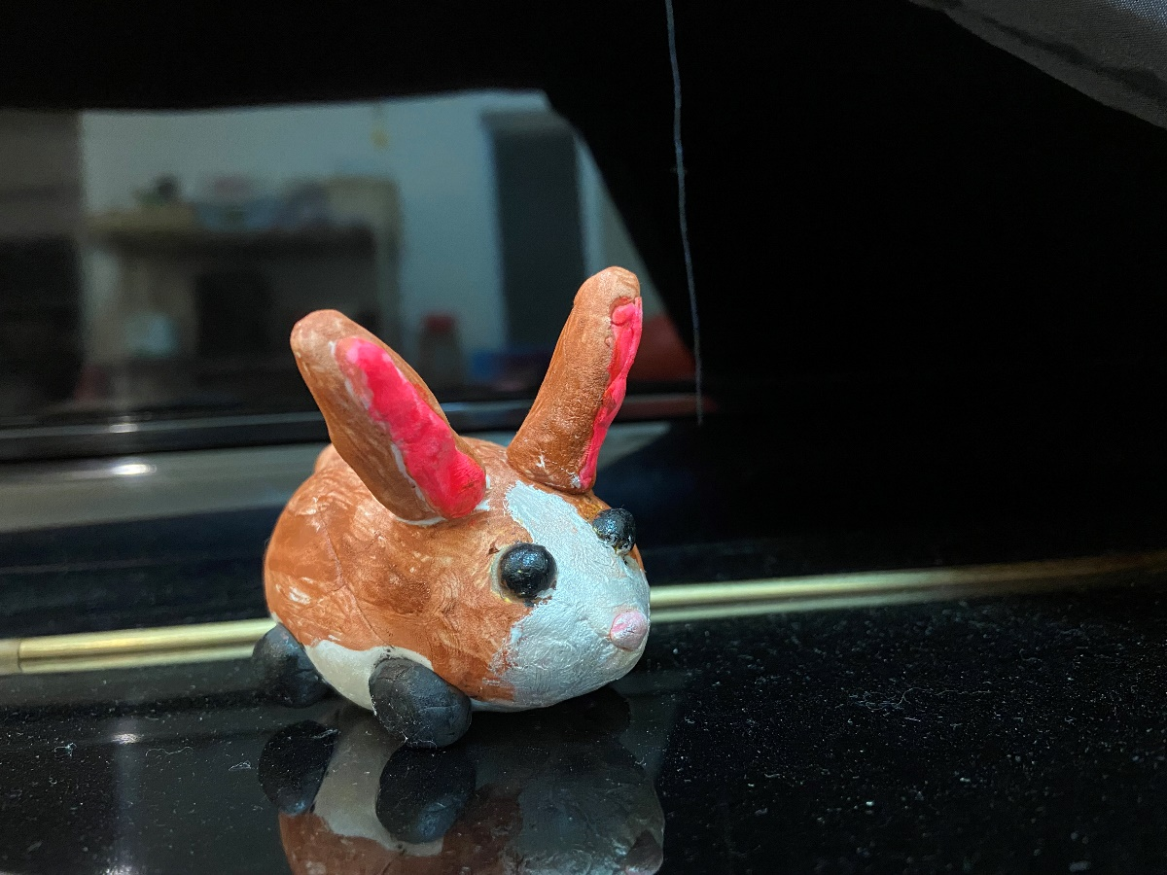
角色介紹
發現兩隻在打架的兔子,並造成這次誤會。
小兔子

Slide 7
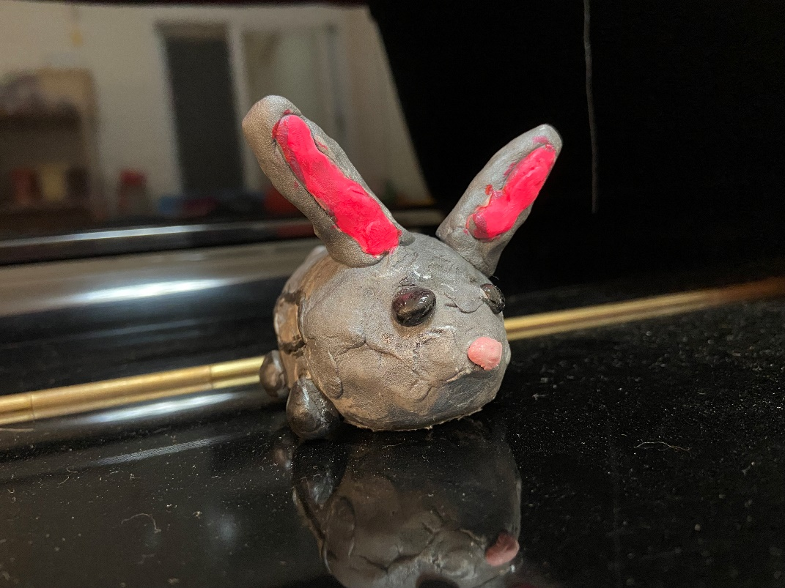
角色介紹
被誤會的兔子之一。
小灰兔

Slide 8
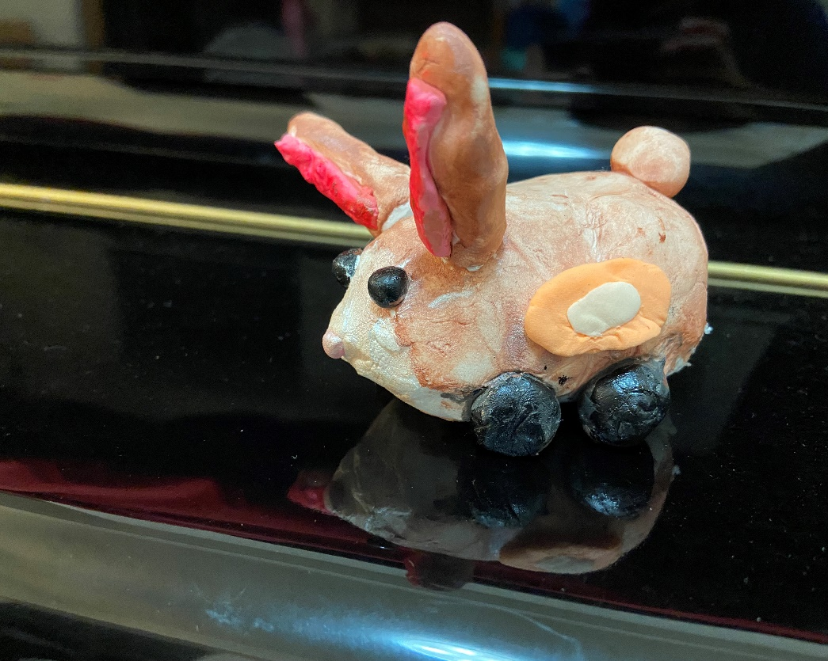
角色介紹
受傷並被誤會的兔子之一。
小橘

Slide 9
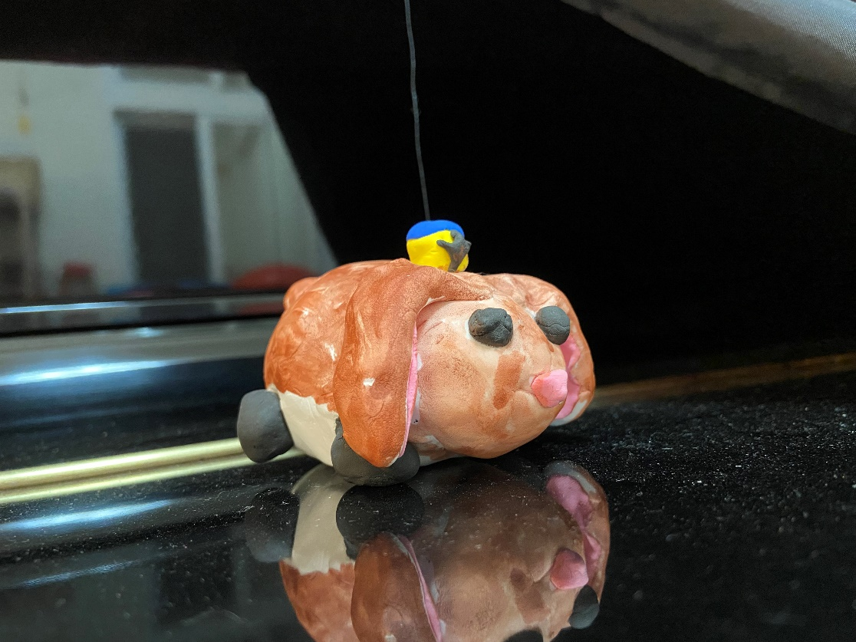
角色介紹
解決事件並發現是場誤
會的兔子之一。
警長兔

Slide 10
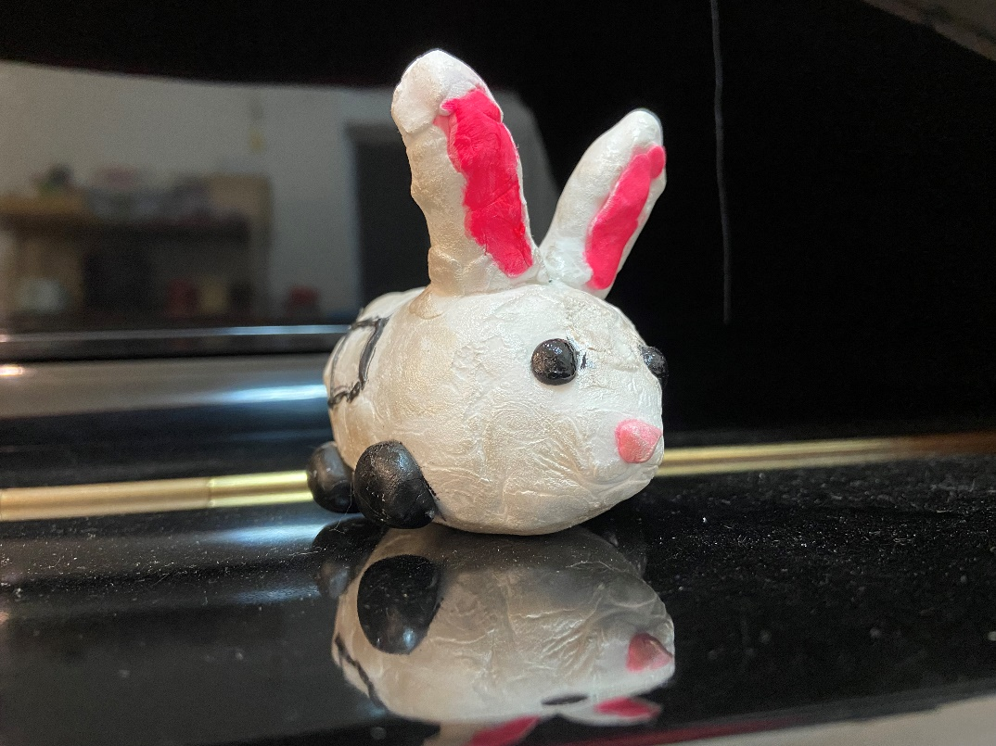
角色介紹
幫助警長兔的兔子,並發現誤
會的兔子之一。
警察兔

Slide 11
影片製作過程
1.寫劇本（寫兩到四個劇本並挑選出一個來拍攝）
2.做兔子車車（做出五隻兔子車車）
3.做場景（架設場景）
4.想分鏡圖 (每一景要如何運鏡)
5.拍攝（用線拉兔子車車，並進行拍攝。）
6.剪輯（把各小段串起來、配音、做特效。）

Slide 12
成果/影片
https://youtu.be/i9uB13BB_Jw

Slide 13
心得
一開始在構思的時候覺得很簡單，似乎只要做出兔子車車然後拍下來就好。後來在製作的過程是很好玩，但不是每一件事都那麼簡單。
例如：一開始想劇情時會擔心觀眾的反應，做兔子車車的時候需要上色會把手用的很髒，然後做完後兔子車車的耳朵還斷掉。還有拍攝時是最花時間的，因為要教家人如何拉線走位，我自己還要找角度運鏡，很常一個鏡頭要拍好幾次。
不過雖然過程很辛苦，但看到成品讓我很有成就感，這會讓我下次還想要拍攝影片。

Slide 14
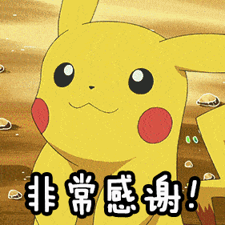
謝謝大家的聆聽
Thanks for your listening.

